Slide 1
网络管理

Slide 2

本次课程目标
学习完本次课程，您应该能够：
熟悉并掌握交换机VLAN的基本概念
熟悉并掌握交换机VLAN的配置方法

Slide 3
实验六 交换机VLAN配置
实验内容一 基于接口划分VLAN的配置
实验内容二 管理VLAN的配置
实验内容三 常用的VLAN配置命令
Notes:
3

Slide 4
VLAN简介
VLAN（Virtual Local Area Network）即虚拟局域网，是将一个物理的LAN在逻辑上划分成多个广播域的通信技术。
早期以太网是一种基于CSMA/CD（Carrier Sense Multiple Access/Collision Detection）的共享通讯介质的数据网络通讯技术。当主机数目较多时会导致冲突严重、广播泛滥、性能显著下降甚至造成网络不可用等问题。通过交换机实现LAN互连虽然可以解决冲突严重的问题，但仍然不能隔离广播报文和提升网络质量。
在这种情况下出现了VLAN技术，这种技术可以把一个LAN划分成多个逻辑的VLAN，每个VLAN是一个广播域，VLAN内的主机间通信就和在一个LAN内一样，而VLAN间则不能直接互通，这样，广播报文就被限制在一个VLAN内。

Slide 5
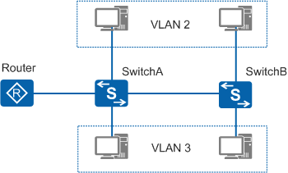
VLAN简介
我们看一个典型的VLAN应用组网图。
两台交换机放置在不同的地点，比如写字楼的不同楼层。每台交换机分别连接两台计算机，他们分别属于两个不同的VLAN，比如不同的企业客户。

Slide 6
VLAN简介
VLAN技术主要有以下优势：
1.限制广播域：广播域被限制在一个VLAN内，节省了带宽，提高了网络处理能力。
2.增强局域网的安全性：不同VLAN内的报文在传输时是相互隔离的，即一个VLAN内的用户不能和其它VLAN内的用户直接通信。
3.提高了网络的健壮性：故障被限制在一个VLAN内，本VLAN内的故障不会影响其他VLAN的正常工作。
4灵活构建虚拟工作组：用VLAN可以划分不同的用户到不同的工作组，同一工作组的用户也不必局限于某一固定的物理范围，网络构建和维护更方便灵活。

Slide 7
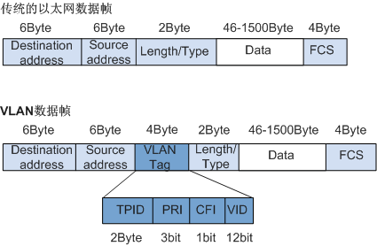
VLAN基本概念
VLAN标签
要使交换机能够分辨不同VLAN的报文，需要在报文中添加标识VLAN信息的字段。IEEE 802.1Q协议规定，在以太网数据帧的目的MAC地址和源MAC地址字段之后、协议类型字段之前加入4个字节的VLAN标签（又称VLAN Tag，简称Tag），用以标识VLAN信息。
传统的以太网数据帧
VLAN数据帧

Slide 8
VLAN基本概念
VLAN标签包含4个字段，各字段含义如表所示：

Slide 9
VLAN基本概念
交换机利用VLAN标签中的VID来识别数据帧所属的VLAN，广播帧只在同一VLAN内转发，这就将广播域限制在一个VLAN内。
常用设备收发数据帧的VLAN标签情况
在一个VLAN交换网络中，以太网帧主要有以下两种形式：有标记帧（Tagged帧），加入了4字节VLAN标签的帧；无标记帧（Untagged帧），原始的、未加入4字节VLAN标签的帧。
常用设备中：用户主机、服务器、Hub、傻瓜交换机只能收发Untagged帧；交换机、路由器等既能收发Tagged帧，也能收发Untagged帧。

Slide 10
VLAN基本概念
接口的链路类型
交换机内部处理的数据帧一律都带有VLAN标签，而现网中交换机连接的设备有些只会收发Untagged帧，要与这些设备交互，就需要接口能够识别Untagged帧并在收发时给帧添加、剥除VLAN标签。同时，现网中属于同一个VLAN的用户可能会被连接在不同的交换机上，且跨越交换机的VLAN可能不止一个，如果需要用户间的互通，就需要交换机间的接口能够同时识别和发送多个VLAN的数据帧。
根据接口连接对象以及对收发数据帧处理的不同。华为定义了4种接口的链路类型：Access、Trunk、Hybrid和QinQ，以适应不同的连接和组网。

Slide 11
VLAN基本概念
Access接口
Access接口一般用于和不能识别Tag的用户终端（如用户主机、服务器等）相连，或者不需要区分不同VLAN成员时使用。Access接口大部分情况只能收发Untagged帧，且只能为Untagged帧添加唯一VLAN的Tag。交换机内部只处理Tagged帧，所以Access接口需要给收到的数据帧添加VLAN Tag，也就必须配置缺省VLAN。配置缺省VLAN后，该Access接口也就加入了该VLAN。当Access接口收到带有Tag的帧，并且帧中VID与PVID相同时，Access接口也能接收并处理该帧。为了防止用户私自更改接口用途，接入其他交换设备，可以配置接口丢弃入方向带Tag的报文。

Slide 12
VLAN基本概念
Trunk接口
Trunk接口一般用于连接交换机、路由器以及其它可同时收发Tagged帧和Untagged帧的设备。它可以允许多个VLAN的帧带Tag通过，但只允许一个VLAN的帧从该类接口上发出时不带Tag（即剥除Tag）。
Hybrid接口
Hybrid接口既可以用于连接不能识别Tag的用户终端（如用户主机、服务器等）和网络设备（如Hub、傻瓜交换机），也可以用于连接交换机、路由器以及可同时收发Tagged帧和Untagged帧的设备。它可以允许多个VLAN的帧带Tag通过，且允许从该类接口发出的帧根据需要配置某些VLAN的帧带Tag（即不剥除Tag）、某些VLAN的帧不带Tag（即剥除Tag）。

Slide 13
VLAN基本概念
Hybrid接口和Trunk接口在很多应用场景下可以通用，但在某些应用场景下，必须使用Hybrid接口。比如，服务提供商网络的多个VLAN的报文在进入用户网络前，需要剥离外层VLAN Tag，此时Trunk接口不能实现该功能，因为Trunk接口只能使该接口缺省VLAN的报文不带VLAN Tag通过。
以太网链路包括接入链路（Access Link）和干道链路（Trunk Link）。接入链路用于连接交换机和用户终端（用户主机、服务器、Hub、傻瓜交换机等），只可以承载1个VLAN的数据帧。干道链路用于交换机间互连或连接交换机与路由器，可以承载多个不同VLAN的数据帧。在接入链路上传输的帧都是Untagged帧，在干道链路上传输的数据帧必须都打上Tag。

Slide 14
VLAN基本概念
缺省VLAN
缺省VLAN又称PVID（Port Default VLAN ID）。前面提到，交换机处理的数据帧都带Tag，当交换机收到Untagged帧时，就需要给该帧添加Tag，添加什么Tag，就由接口上的缺省VLAN决定。它的具体作用是：
当接口接收数据帧时，如果接口收到一个Untagged帧，交换机会根据PVID给此数据帧添加等于PVID的Tag，然后再交给交换机内部处理；如果接口收到一个Tagged帧，交换机则不会再给该帧添加接口上PVID对应的Tag。
当接口发送数据帧时，如果发现此数据帧的Tag的VID值与PVID相同，则交换机会将Tag去掉，然后再从此接口发送出去。

Slide 15
VLAN基本概念
每个接口都有一个缺省VLAN。缺省情况下，所有接口的缺省VLAN均为VLAN1，但用户可以根据需要进行配置：
对于Access接口，缺省VLAN就是它允许通过的VLAN，修改接口允许通过的VLAN即可更改接口的缺省VLAN。
对于Trunk接口和Hybrid接口，一个接口可以允许多个VLAN通过，但是只能有一个缺省VLAN，修改接口允许通过的VLAN不会更改接口的缺省VLAN。

Slide 16
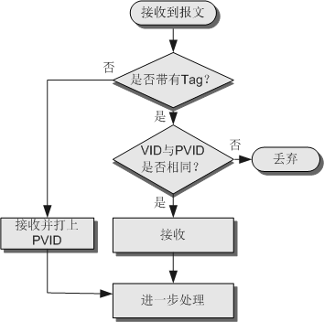
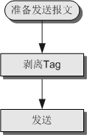
VLAN基本概念
VLAN标签的添加和剥除
接口对收发的以太网数据帧添加或剥除VLAN标签的处理依据接口的接口类型和缺省VLAN。下面分别介绍Access接口、Trunk接口、Hybrid接口对收发数据帧的处理过程。
Access接口添加VLAN标签的处理过程
Access接口剥除VLAN标签的处理过程

Slide 17
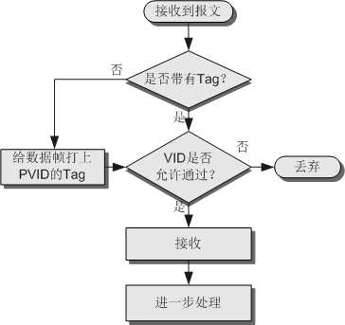
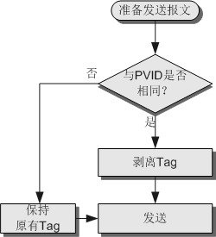
VLAN基本概念
Trunk接口添加VLAN标签的处理过程
Trunk接口剥除VLAN标签的处理过程

Slide 18
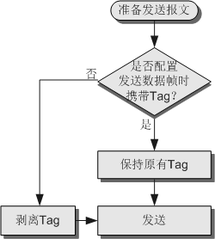
VLAN基本概念
Hybrid接口添加VLAN标签的处理过程
Hybrid接口剥除VLAN标签的处理过程

Slide 19
VLAN基本概念
由上面各类接口链路类型添加或剥除VLAN标签的处理过程可见，Access接口发出的数据帧肯定不带Tag，Trunk接口发出的数据帧只有一个VLAN的数据帧不带Tag，其他都带VLAN标签，Hybrid接口发出的数据帧可根据需要设置某些VLAN的数据帧带Tag，某些VLAN的数据帧不带Tag。

Slide 20
VLAN划分
VLAN最基本的配置就是划分VLAN，VLAN划分成功后即可实现VLAN内的通信。
可以基于接口、MAC地址、子网、网络层协议、匹配策略方式来划分VLAN。
其中，基于接口划分是最常用的VLAN划分方式。
它的工作原理是，网络管理员预先给交换机的每个接口配置不同的PVID，当一个数据帧进入交换机时，如果没有带VLAN标签，该数据帧就会被打上接口指定PVID的Tag。然后数据帧将在指定PVID中传输。
它的优点是定义成员简单，配置过程简单明了；缺点是成员移动需重新配置VLAN，配置不够灵活。
基于接口划分VLAN适用于任何大小但位置比较固定的网络。

Slide 21
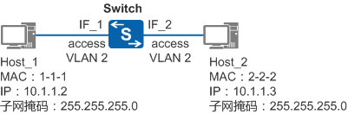
VLAN内互访
划分VLAN后，广播报文只在同一VLAN内二层转发，因此同一VLAN内的用户可以直接二层互访。根据属于同一VLAN的主机是否连接在不同的交换机，VLAN内互访有两种场景：同设备VLAN内互访和跨设备VLAN内互访。
同设备VLAN内互访
如图所示，用户主机Host_1和Host_2连接在同台交换机上，属于同一VLAN2，且位于相同网段，连接接口均设置为Access接口。

Slide 22
VLAN内互访
当用户主机Host_1发送报文给用户主机Host_2时，报文的发送过程如下（假设交换机Switch上还未建立任何转发表项）：
1.Host_1判断目的IP地址跟自己的IP地址在同一网段，于是发送ARP广播请求报文获取目的主机Host_2的MAC地址，报文目的MAC填写全F，目的IP为Host_2的IP地址10.1.1.3。
2.报文到达Switch的接口IF_1，发现是Untagged帧，给报文添加VID=2的Tag（Tag的VID=接口的PVID），然后将报文的源MAC地址+VID与接口的对应关系（1-1-1, 2, IF_1）添加进MAC表。
3.根据报文目的MAC地址+VID查找Switch的MAC表，没有找到，于是在所有允许VLAN2通过的接口（本例中接口为IF_2）广播该报文。

Slide 23
VLAN内互访
4.Switch的接口IF_2在发出ARP请求报文前，根据接口配置，剥离VID=2的Tag。
5.Host_2收到该ARP请求报文，将Host_1的MAC地址和IP地址对应关系记录ARP表。然后比较目的IP与自己的IP，发现跟自己的相同，就发送ARP响应报文，报文中封装自己的MAC地址2-2-2，目的IP为Host_1的IP地址10.1.1.2。
6.Switch的接口IF_2收到ARP响应报文后，同样给报文添加VID=2的Tag。
7.Switch将报文的源MAC地址+VID与接口的对应关系（2-2-2, 2, IF_2）添加进MAC表，然后根据报文的目的MAC地址+VID（1-1-1, 2）查找MAC地址表，由于前面已记录，查找成功，向出接口IF_1转发该ARP响应报文。

Slide 24
VLAN内互访
8.Switch向出接口IF_1转发前，同样根据接口配置剥离VID=2的Tag。
9.Host_1收到Host_2的ARP响应报文，将Host_2的MAC地址和IP地址对应关系记录ARP表。
后续Host_1与Host_2的互访，由于彼此已学习到对方的MAC地址，报文中的目的MAC地址直接填写对方的MAC地址。
此组网场景下，当同一VLAN的用户处于不同网段时，主机将在报文中封装网关的MAC地址，若Switch为二层交换机，用户将不能互访；若Switch为三层交换机，可借助VLANIF技术实现互访。

Slide 25
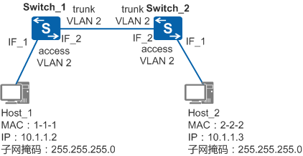
VLAN内互访
跨设备VLAN内互访
如图所示，用户主机Host_1和Host_2连接在不同的交换机上，属于同一个VLAN2，且位于相同网段。为了识别和发送跨越交换机的数据帧，交换机与交换机间通过干道链路连接。

Slide 26
VLAN内互访
当用户主机Host_1发送报文给用户主机Host_2时，报文的发送过程如下（假设交换机上还未建立任何转发表项）：
1.经过与同设备VLAN内互访的步骤1～2一样的过程后，报文被广播到Switch_1的IF_2接口。
2.Switch_1的IF_2接口在发出ARP请求报文前，因为接口的PVID=1（缺省值），与报文的VID不相等，直接透传该报文到Switch_2的IF_2接口，不剥除报文的Tag。
3.Switch_2的IF_2接口收到该报文后，判断报文的Tag中的VID=2是接口允许通过的VLAN，接收该报文。
4.经过与同设备VLAN内互访的步骤3～6一样的过程后，Switch_2将向其出接口IF_2转发Host_2的ARP响应报文，转发前，因为接口IF_2为Trunk接口且PVID=1（缺省值），与报文的VID不相等，直接透传报文到Switch_1的IF_2接口。

Slide 27
VLAN内互访
5.Switch_1的IF_2接口收到Host_2的ARP响应报文后，判断报文的Tag中的VID=2是接口允许通过的VLAN，接收该报文。后续处理同同设备VLAN内互访的步骤7～9一样。
可见，干道链路除可传输多个VLAN的数据帧外，还起到透传VLAN的作用，即干道链路上，数据帧只会转发，不会发生Tag的添加或剥离。
此组网场景下，当同一VLAN的用户处于不同网段时，若Switch_1或Switch_2为二层交换机，用户不能互访；若Switch_1或Switch_2为三层交换机，可借助VLANIF技术实现互访。

Slide 28
管理VLAN
当用户通过远端网管集中管理设备时，需要在设备上配置IP地址作为管理IP，再通过管理IP来Telnet到设备上进行管理。管理IP可在管理网口上配置，也可在VLANIF接口上配置。对于VLANIF接口，若设备上其它接口相连的用户加入该VLAN，也可以访问该交换机，增加了交换机的不安全因素。
这种情况下可以配置VLAN为管理VLAN，与管理VLAN对应，没有指定为管理VLAN的VLAN称为业务VLAN。
注意：不允许Access类型接口加入管理VLAN。由于Access类型通常用于连接用户，限制Access类型接口加入管理VLAN后，与该接口相连的用户就无法访问该交换机，从而增加了交换机的安全性。

Slide 29
VLAN配置注意事项
1.建议独立规划业务VLAN和管理VLAN，以便业务VLAN上发生的任何广播风暴不会影响到交换机的管理。
2.配置VLAN相关业务时，请先创建相应的VLAN。
3.实际运用中，Trunk接口需要透传哪些VLAN就透传哪些VLAN，请不要用port trunk allow-pass vlan all。
由于设备所有的接口都默认加入VLAN1，因此：
4.建议不要使用VLAN 1作为管理VLAN或者业务VLAN。
5.对于不需要加入VLAN1的接口要及时退出以避免环路。
6.Trunk接口上一般要保持允许VLAN1通过，否则，一些通过VLAN1传输的协议报文会被Trunk接口错误丢弃而引起故障。

Slide 30
基于接口划分VLAN的配置
基于接口划分VLAN是最简单、最有效的VLAN划分方法。它按照设备的接口来定义VLAN成员，将指定接口加入到指定VLAN中之后，接口就可以转发该VLAN的报文，从而实现VLAN内的主机可以直接互访（即二层互访），而VLAN间的主机不能直接互访，将广播报文限制在一个VLAN内。
根据接口需要连接的对象以及允许报文不带Tag通过的VLAN数（具体可参见“接口的链路类型”），接口的链路类型可以规划为Access、Trunk和Hybrid。
当接口连接设备只收发Untagged帧时，需要在接口上配置缺省VLAN，给Untagged帧添加VLAN Tag。

Slide 31
基于接口划分VLAN的配置
操作步骤
接口规划为Access接口
1.执行命令system-view，进入系统视图。
2.执行命令vlan vlan-id，创建VLAN并进入VLAN视图。如果VLAN已经创建，则直接进入VLAN视图。
3.执行命令quit，返回系统视图。
4.执行命令interface interface-type interface-number，进入需要加入VLAN的以太网接口视图。
5.执行命令port link-type access，配置接口类型为access。
6.执行命令port default vlan vlan-id，配置接口的缺省VLAN并将接口加入到指定VLAN。
7.（可选）执行命令port discard tagged-packet，配置接口丢弃入方向带VLAN Tag的报文。

Slide 32
基于接口划分VLAN的配置
接口规划为Trunk接口
1.执行命令system-view，进入系统视图。
2.执行命令vlan vlan-id，创建VLAN并进入VLAN视图。如果VLAN已经创建，则直接进入VLAN视图。
3.执行命令quit，返回系统视图。
4.执行命令interface interface-type interface-number，进入需要加入VLAN的以太网接口视图。
5.执行命令port link-type trunk，配置接口类型为trunk。
6.执行命令port trunk allow-pass vlan { vlan-id1 [ to vlan-id2 ] }，将接口加入到指定的VLAN中。
7.（可选）执行命令port trunk pvid vlan vlan-id，配置Trunk接口的缺省VLAN。

Slide 33
基于接口划分VLAN的配置
接口规划为Hybrid接口
1.执行命令system-view，进入系统视图。
2.执行命令vlan vlan-id，创建VLAN并进入VLAN视图。如果VLAN已经创建，则直接进入VLAN视图。
3.执行命令quit，返回系统视图。
4.执行命令interface interface-type interface-number，进入需要加入VLAN的以太网接口视图。
5.执行命令port link-type hybrid，配置接口类型为hybrid。
6.根据实际需要选择任一方式将接口加入VLAN：执行命令port hybrid untagged|tagged vlan { vlan-id1 [ to vlan-id2 ] } ，，将Hybrid接口以untagged或tagged方式加入VLAN。
7.（可选）执行命令port hybrid pvid vlan vlan-id，配置Hybrid接口的缺省VLAN。

Slide 34
管理VLAN的配置
配置管理VLAN功能，用户可通过管理VLAN的VLANIF接口登录到管理交换机，实现网管集中管理设备。
在配置管理VLAN之前，需要先划分VLAN，并且，加入管理VLAN的接口类型必须是Trunk或Hybrid类型的接口。
操作步骤
1.执行命令system-view，进入系统视图。
2.执行命令vlan vlan-id，进入VLAN视图。
3.执行命令management-vlan，配置管理VLAN。
VLAN1不能配置为管理VLAN。
4.执行命令quit，退出VLAN视图。
5.执行命令interface vlanif vlan-id，创建并进入Vlanif接口视图。
6.执行命令ip address ip-address { mask | mask-length } [ sub ]，配置Vlanif接口的IP地址。

Slide 35
常用的VLAN配置命令
配置VLAN名称
如果设备上创建了多个VLAN，为便于管理，建议为VLAN配置名称。配置VLAN名称后，可直接通过VLAN名称进入VLAN视图。
# 配置VLAN10的名称为huawei。
<HUAWEI> system-view
[HUAWEI] vlan 10
[HUAWEI-vlan10] name huawei
[HUAWEI-vlan10] quit
# 配置VLAN名称后，可直接通过VLAN名称进入VLAN视图。
[HUAWEI] vlan vlan-name huawei
[HUAWEI-vlan10] quit

Slide 36
常用的VLAN配置命令
批量将接口加入VLAN
如果需要对多个以太网接口进行相同的VLAN配置，可以采用端口组批量配置，减少重复配置工作。对于Access接口，还可以在VLAN视图下执行命令port interface-type批量配置。以Access接口为例：
# 通过端口组批量将接口加入VLAN
<HUAWEI> system-view
[HUAWEI] port-group pg1
[HUAWEI-port-group-pg1] group-member g0/0/1 to g0/0/5
[HUAWEI-port-group-pg1] port link-type access
[HUAWEI-port-group-pg1] port default vlan 10
# 在VLAN视图下批量将接口加入VLAN
<HUAWEI> system-view
[HUAWEI] vlan 10
[HUAWEI-vlan10] port gigabitethernet 0/0/1 to 0/0/5

Slide 37
常用的VLAN配置命令
恢复接口上VLAN的缺省配置
如果接口上的VLAN规划更改，需要先删除接口上原来的VLAN配置，当接口上配置的VLAN较多且不连续时，需要执行多次删除操作。为减少删除操作，可采用恢复接口上VLAN的缺省配置的操作。
接口上VLAN的配置包括缺省VLAN和接口加入的VLAN（即接口允许通过的VLAN）两部分。缺省情况下，接口上VLAN的缺省配置为：
Access：缺省VLAN为VLAN 1，接口以Untagged方式加入VLAN 1。
Trunk：缺省VLAN为VLAN 1，接口以Tagged方式加入VLAN 1。
Hybrid：缺省VLAN为VLAN 1，接口以Untagged方式加入VLAN 1。

Slide 38
常用的VLAN配置命令
恢复接口上VLAN的缺省配置
在接口视图下，先执行命令display this include-default | include link-type查看当前接口的链路类型。然后再使用下面方法恢复接口上VLAN的缺省配置。
# 恢复Access接口上VLAN的缺省配置
<HUAWEI> system-view
[HUAWEI] interface gigabitethernet 0/0/1
[HUAWEI-GigabitEthernet0/0/1] undo port default vlan
# 恢复Trunk接口上VLAN的缺省配置
<HUAWEI> system-view
[HUAWEI] interface gigabitethernet 0/0/1
[HUAWEI-GigabitEthernet0/0/1] undo port trunk pvid vlan
[HUAWEI-GigabitEthernet0/0/1] undo port trunk allow-pass vlan all
[HUAWEI-GigabitEthernet0/0/1] port trunk allow-pass vlan 1

Slide 39
常用的VLAN配置命令
恢复接口上VLAN的缺省配置
# 恢复Hybrid接口上VLAN的缺省配置
<HUAWEI> system-view
[HUAWEI] interface gigabitethernet 0/0/1
[HUAWEI-GigabitEthernet0/0/1] undo port hybrid pvid vlan
[HUAWEI-GigabitEthernet0/0/1] undo port hybrid vlan all
[HUAWEI-GigabitEthernet0/0/1] port hybrid untagged vlan 1
# 恢复Negotiation-auto和Negotiation-desirable接口上VLAN的缺省配置
<HUAWEI> system-view
[HUAWEI] interface gigabitethernet 0/0/1
[HUAWEI-GigabitEthernet0/0/1] undo port default vlan
[HUAWEI-GigabitEthernet0/0/1] undo port trunk pvid vlan
[HUAWEI-GigabitEthernet0/0/1] port trunk allow-pass vlan all

Slide 40
常用的VLAN配置命令
删除VLAN
如果某VLAN在网络中没有用到，建议及时删除，以节省VLAN资源、减少网络中的报文。设备支持删除批量VLAN和删除单个VLAN两种方式。
# 删除单个VLAN
执行命令system-view，进入系统视图。
执行命令undo vlan vlan-id，删除单个VLAN。
# 批量删除VLAN
执行命令system-view，进入系统视图。
执行命令undo vlan batch { vlan-id1 [ to vlan-id2 ] }，批量删除VLAN。

Slide 41
常用的VLAN配置命令
检查配置结果
在任意视图下执行命令display port vlan [ interface-type interface-number | active ]，查看VLAN中包含的接口信息。
在任意视图下执行命令display vlan，查看VLAN的相关信息。

Slide 42
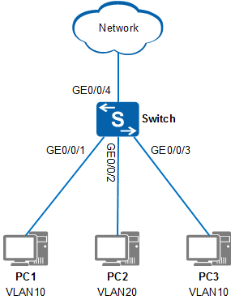
基于接口划分VLAN的配置示例
组网需求
如图所示，把连接PC1和PC3的接口划分到VLAN 10，把连接PC2的接口划分到VLAN 20，使PC1和PC2、PC2和PC3不能直接进行二层通信，PC1和PC3可以直接互相通信。

Slide 43
基于接口划分VLAN的配置示例
<HUAWEI> system-view
[HUAWEI] sysname Switch
[Switch] vlan batch 10 20 //vlan batch { vlan-id1 [ to vlan-id2 ] }批量创建vlan
[Switch] interface gigabitethernet 0/0/1
[Switch-GigabitEthernet0/0/1] port link-type access
[Switch-GigabitEthernet0/0/1] port default vlan 10
[Switch-GigabitEthernet0/0/1] quit
[Switch] interface gigabitethernet 0/0/2
[Switch-GigabitEthernet0/0/2] port link-type access
[Switch-GigabitEthernet0/0/2] port default vlan 20
[Switch-GigabitEthernet0/0/2] quit
[Switch] interface gigabitethernet 0/0/3
[Switch-GigabitEthernet0/0/3] port link-type access
[Switch-GigabitEthernet0/0/3] port default vlan 10
[Switch-GigabitEthernet0/0/3] quit
[Switch] interface gigabitethernet 0/0/4
[Switch-GigabitEthernet0/0/4] port link-type hybrid
[Switch-GigabitEthernet0/0/4] port hybrid tagged vlan 10 20
验证配置结果:将PC1和PC3配置在一个网段，比如192.168.100.0/24；将PC2配置在另一个网段，比如192.168.200.0/24。PC1和PC3能够互相Ping通，但是均不能Ping通PC2。

Slide 44
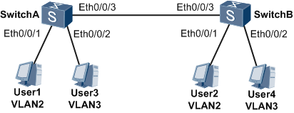
VLAN配置作业
组网需求
如图所示，某企业的交换机连接有很多用户，且相同业务用户通过不同的设备接入企业网络。为了通信的安全性和避免广播风暴，企业希望相同业务用户之间可以互相访问，不同业务用户不能互相访问。现在，通过在交换机上配置基于接口划分的VLAN，来满足企业的需求。

Slide 45
VLAN配置作业
具体要求
根据组网需求和拓扑图，在eNSP上完成虚拟实验，并提交实验配置文件。
配置思路
1.创建VLAN并将连接用户的接口加入VLAN，实现不同业务用户之间的二层流量隔离。
2.配置SwitchA和SwitchB之间的链路类型及通过的VLAN，实现相同业务用户通过SwitchA和SwitchB通信。
3.检查VLAN配置结果。
4.验证用户之间的连通性。

